Slide 2
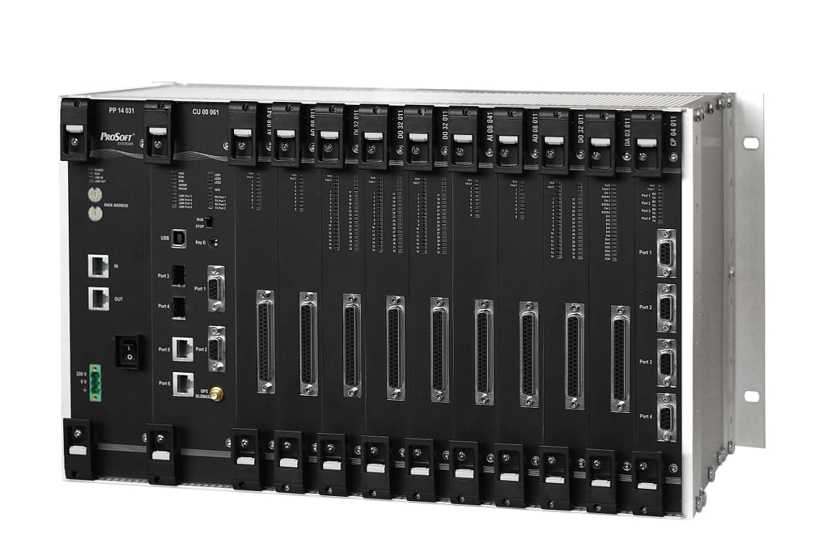

Программируемые логические контроллеры серии REGUL RX00

Slide 3

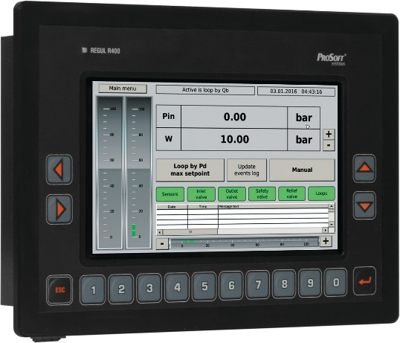
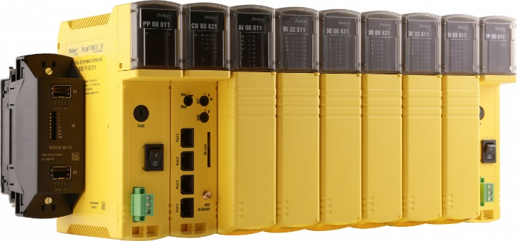
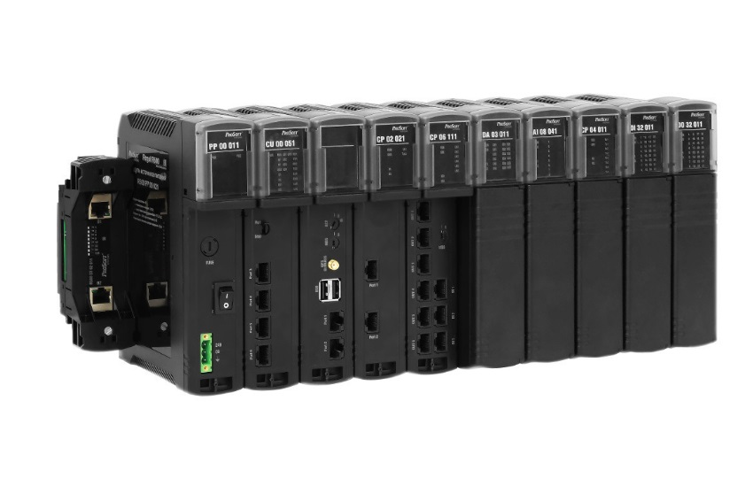
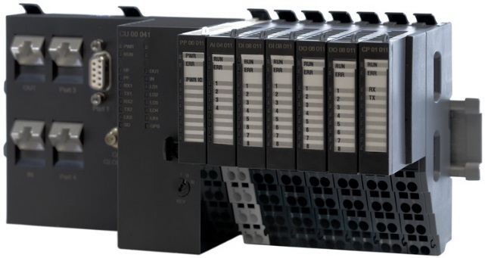
Семейство контроллеров REGUL
Отказоустойчивые АСУ ТП
Локальные САУ
Система ПАЗ
R600
R400
R500S
R500
R200

Slide 4
Ключевые преимущества
100% отечественная разработка
Поддержка горячей замены и полного резервирования (ЦП, БП, модули ввода-вывода)
Современная элементная база
Локализованная среда разработки прикладного ПО ПЛК
Русскоязычная документация
Выделенный портал тех. поддержки, высокая скорость реакции
Адаптация программно-технических решений под требования заказчика

Slide 5
Сводная таблица характеристик (часть 1)
Характеристика | R600 | R500 | R400 | R200
Конструктив | Евромеханика, 19”, 6U | Наборные модули | Touch-панель 7” | Наборные модули
ЦПУ | 1 ГГц | 1,46 ГГц | 1,46 ГГц | 1 ГГц
ОЗУ | 1 Gb RAM | 2 Gb RAM | 2 Gb RAM | 512 Mb RAM
ПЗУ | 4 Gb SSD | 4 Gb SSD (max до 64 Gb) | 4 Gb SSD | 1 Gb NANDflash
Горячее резервирование ЦПУ | Да | Да | Нет | Да (при полном резервировании)
Горячая замена модулей I/O | Да | Да | Нет | Да
Диапазон рабочих температур | -40…+60 ⁰С | -40…+60 ⁰С | -20…+40 ⁰С | -40…+60 ⁰С
Цикл шины ПЛК | 1 мс
Время переключения с основного ЦП на резерв | не более 5 мс |  | - | -
Точность синхронизации времени | 50 мкс
MTBF, интенсивность отказов | 200 000 часов, 1 х 10⁻⁶

Slide 6
Сводная таблица характеристик (часть 2)
Характеристика | R600 | R500 | R400 | R200
Сетевое подключение | 2xEthernet + 2 SFP | 4 Ethernet; 2xEthernet + 2 SFP | 2 Ethernet | 2 Ethernet; 1 Ethernet + 1 SFP
Скорости передачи данных по сети | 10 / 100 / 1000 TX; 10 / 100 / 1000 FX |  |  | 10 / 100 TX; 10 / 100 FX
Последовательные порты | RS-232, RS-485 |  | RS-485 | RS-232, RS-485
Протоколы передачи | Modbus TCP/RTU, IEC-61870-5-101/104, OPC DA 2.0, OPC UA, TCP/IP, FTP, UDP, SSH
Поддержка web-визуализации | Да | Да | Нет | Да
Подключение монитора / флеш-карты | VGA + 2 USB | DVI + 2 USB | 2 USB | SD-карта
Синхронизация времени | GPS / ГЛОНАСС (с возможностью передачи меток времени по NTP)
Модули расширения СОМ-портов | 4 х RS-485 | 4 х RS-485; 2 х Ethernet; 6x EtherCAT | Нет | 1 х RS-485
Обновление программ по сети Ethernet | Да | Да | Да | Да
Межповерочный интервал, погрешность | 6 лет ± 0,1 % / ± 0,025 %

Slide 7
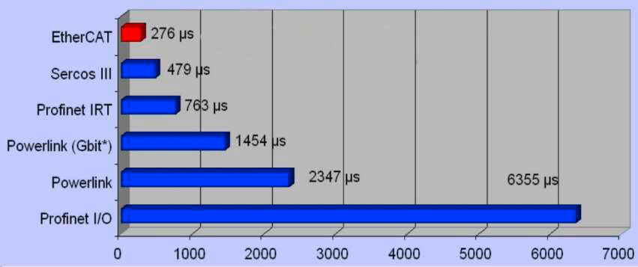
Внутренняя шина EtherCAT
Единая внутренняя шина ПЛК
Дублированная шина RegulBUS на основе технологии
Время цикла обмена промышленных сетей
Типовое время цикла обмена от 50 до 300 мкс
Жесткое реальное время
Точность синхронизации времени – не более 100 нс

Slide 8
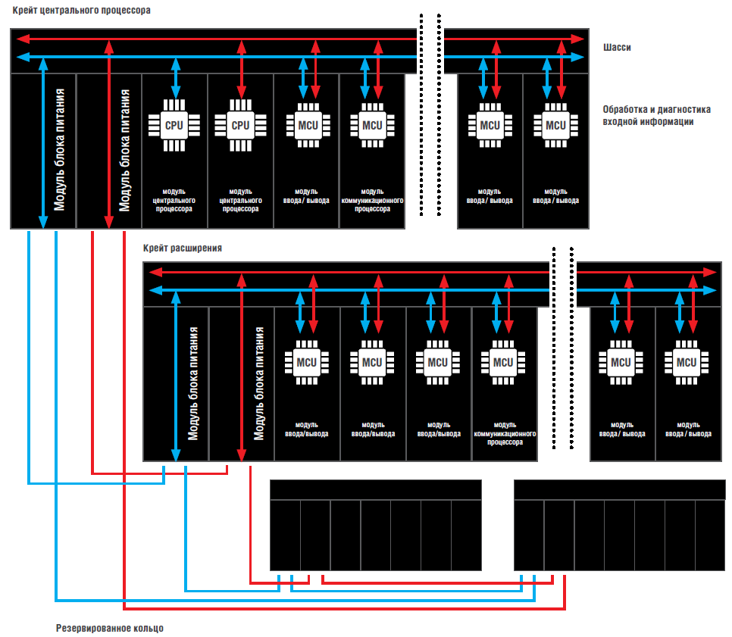
Конфигурация контроллера R600
подключение до 255 крейтов расширения
до 12 модулей ввода/вывода в одном крейте расширения (одноканальный вариант)
кольцевая структура сети внутри каждого крейта и между ними
поддержка модулями ввода/вывода резервированной внутренней сети

Slide 9
Типы модулей REGUL R600
Делятся на Подгруппы:
модули шасси;
модули источника
питания (МИП);
модули центрального
процессора (МЦП);
модули коммуникационного
процессора;
модули ввода/вывода.
Модуль аналогового ввода: R600 AI 08 041.

Slide 10
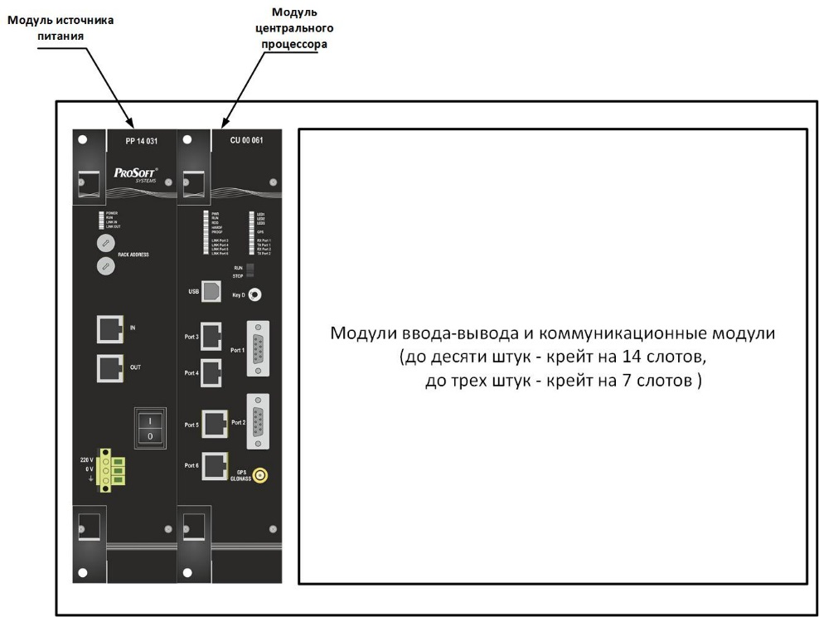
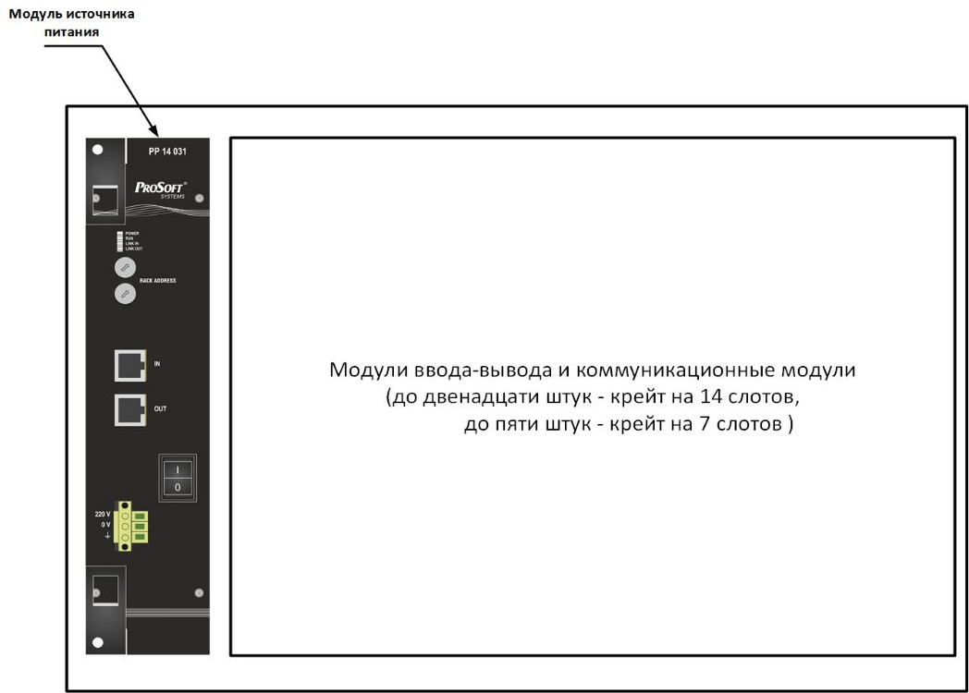
Правила установки модулей в крейт
ИП
ЦП
ИП
Базовый крейт
Крейт расширения
Дополнительные крейты подключаются к базовому посредством
коммуникационных портов (IN и OUT), расположенных на модуле ИП;
Схема с полным резервированием аналогична
(для каждой линейки в отдельности).

Slide 11
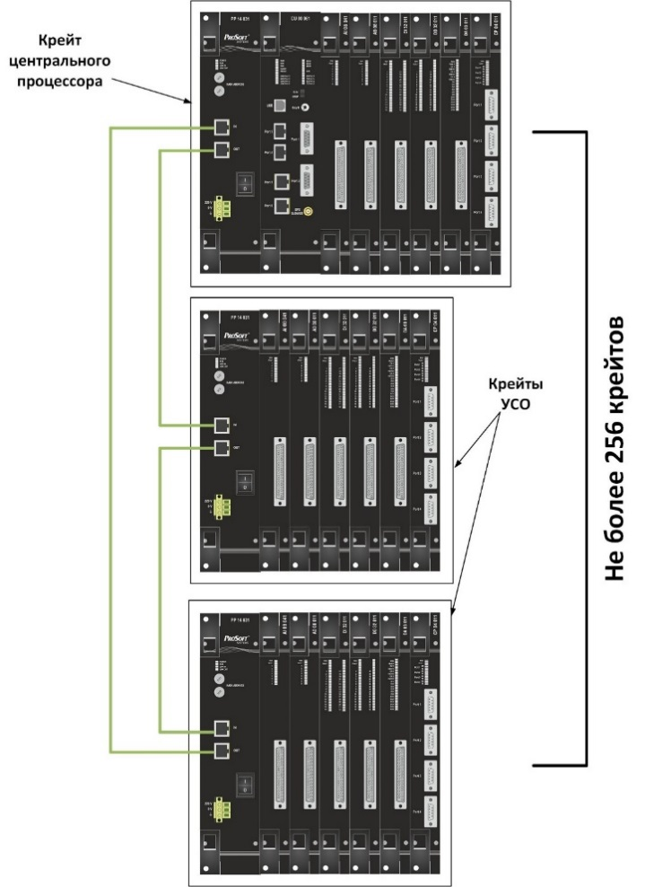
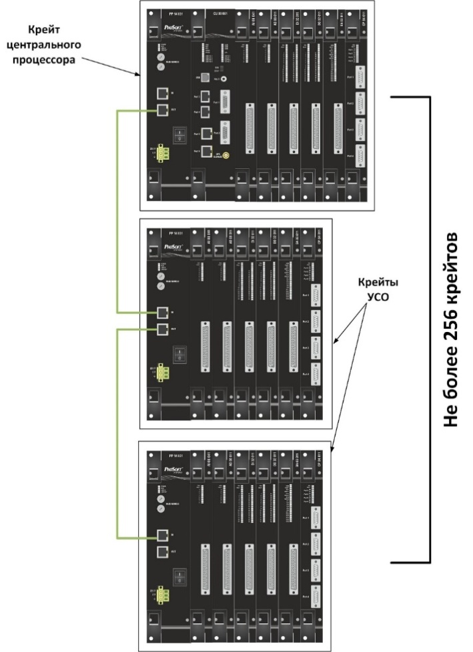
Схемы соединения крейтов
Схема «кольцо»
Схема «звезда»

Slide 12
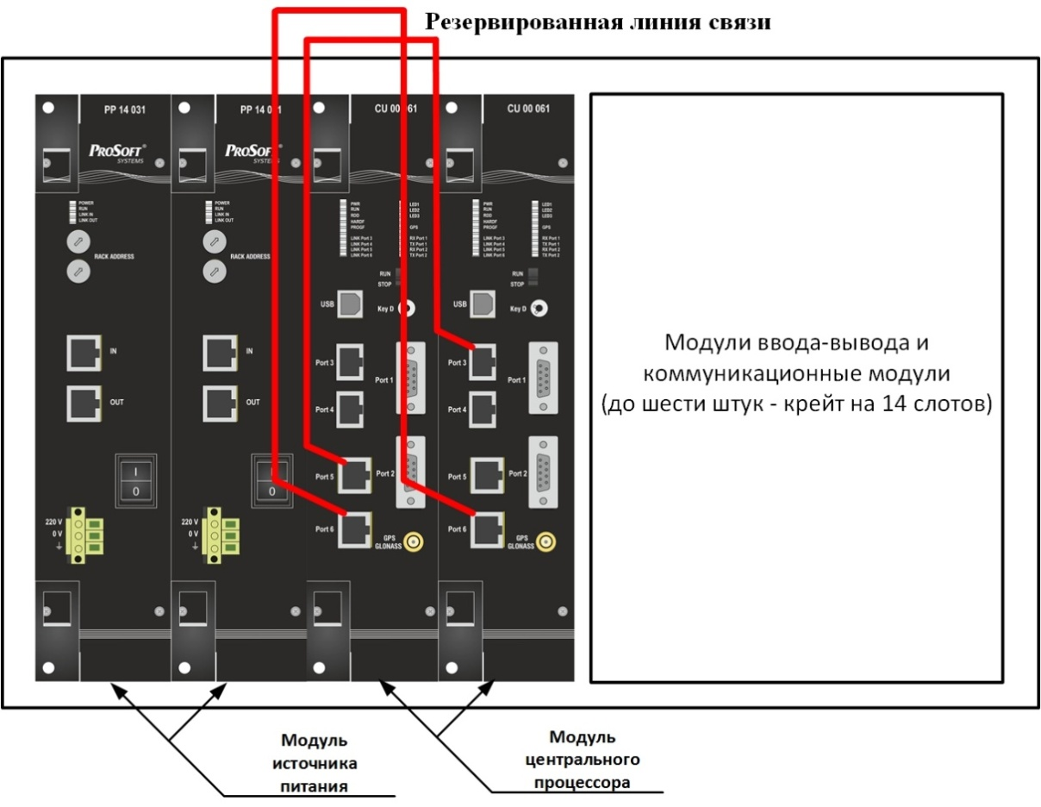
Резервирование ЦПУ
В базовом крейте 2 ИП, 2 ЦП,
затем IO + Comm модули;
В крейте расширения 2 ИП,
затем IO + Comm модули;
Каждый модуль ИП базового
крейта образует отдельное
Ethercat-кольцо, соединяясь
с соответствующими по
номеру слота ИП в крейтах
расширения.

Slide 13
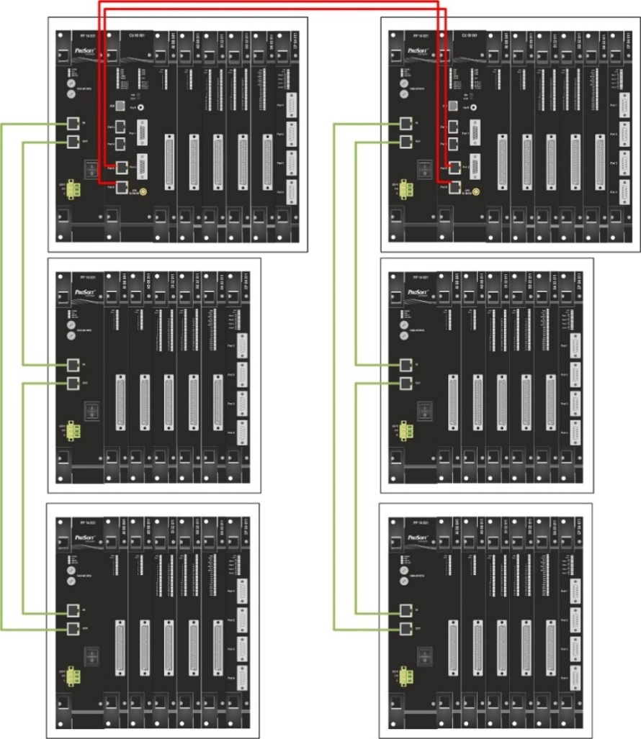
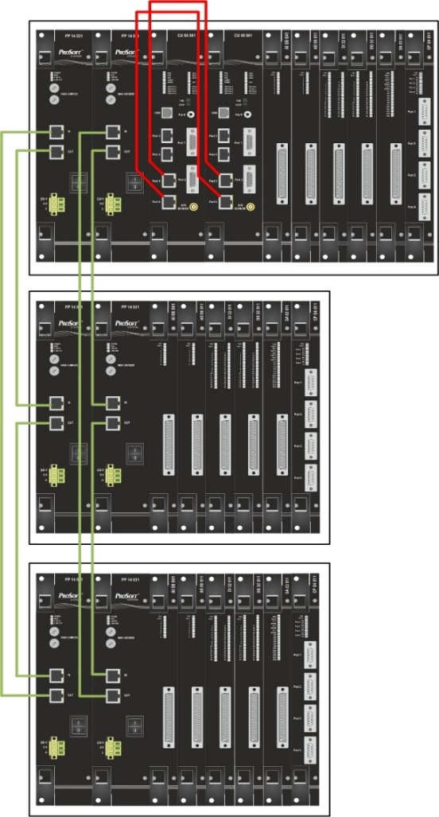
Схемы соединения с резервированием
Полное резервирование
Резервирование ЦП и БП

Slide 14
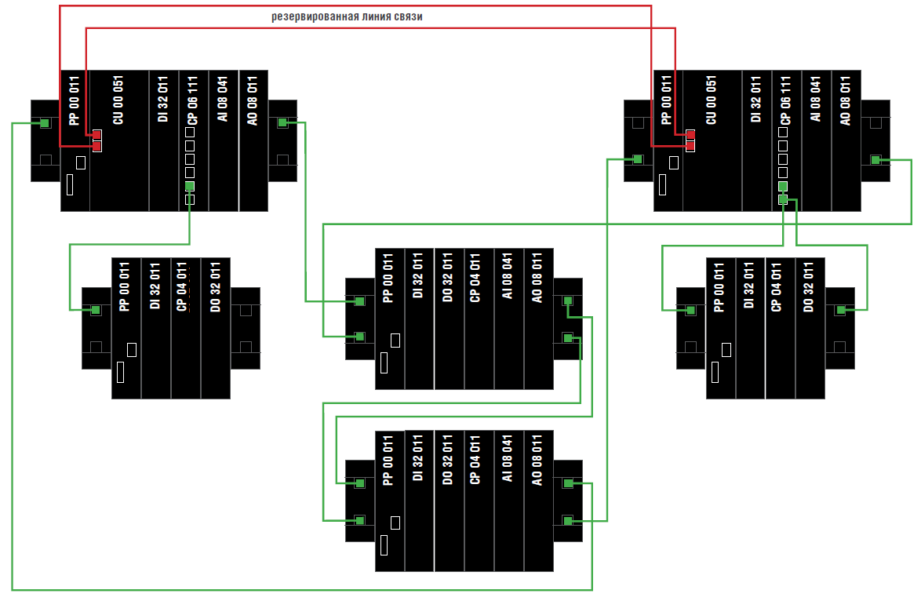
Конфигурация контроллера R500
поддержка резервирования с расположением модуля центрального процессора в одном крейте и в разных крейтах
подключение до 255 крейтов расширения
до 40 модулей в одном крейте расширения (до 70 модулей в крейте ПЛК R200)
возможность разнесения крейтов на расстояние до 10 км (по оптоволоконной линии связи)

Slide 15
Типы модулей REGUL R500
Делятся на Подгруппы:
модули шасси;
модули источника
питания (МИП);
модули центрального
процессора (МЦП);
модули коммуникационного
процессора;
модули ввода/вывода.
Модуль аналогового ввода: R500 AI 08 041.

Slide 16
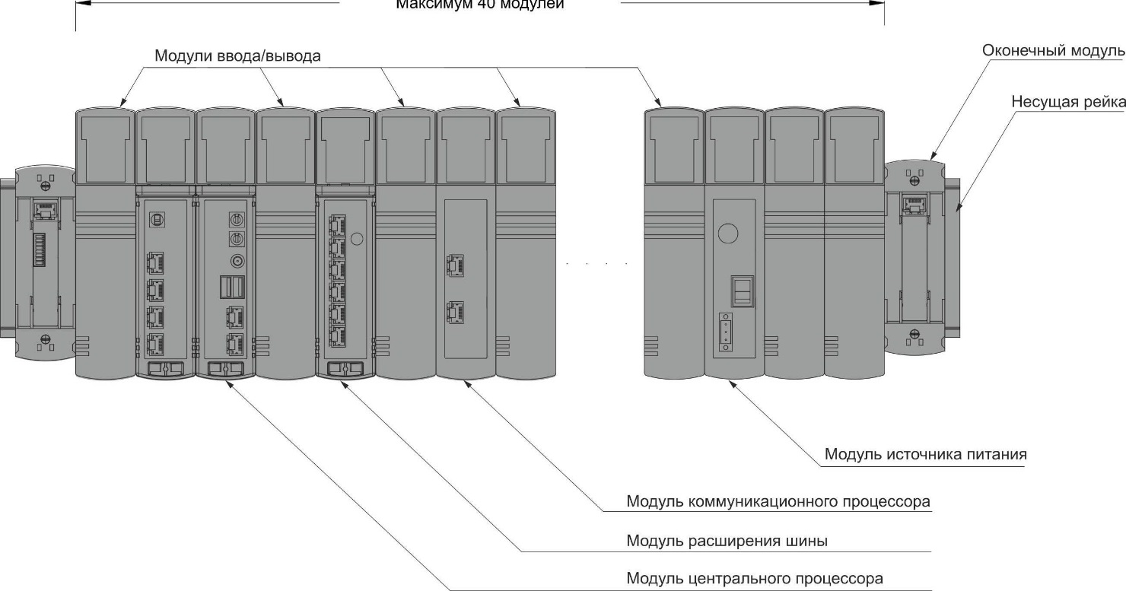
Размещение модулей в крейте R500

Slide 17
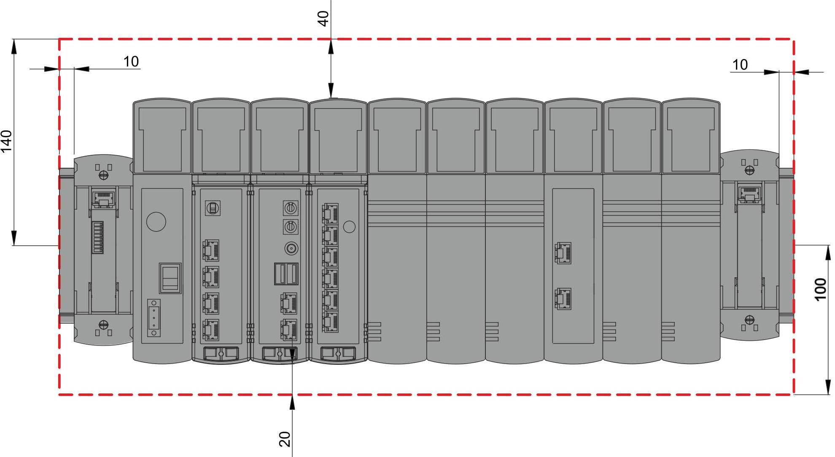
Установочные габариты R500

Slide 18
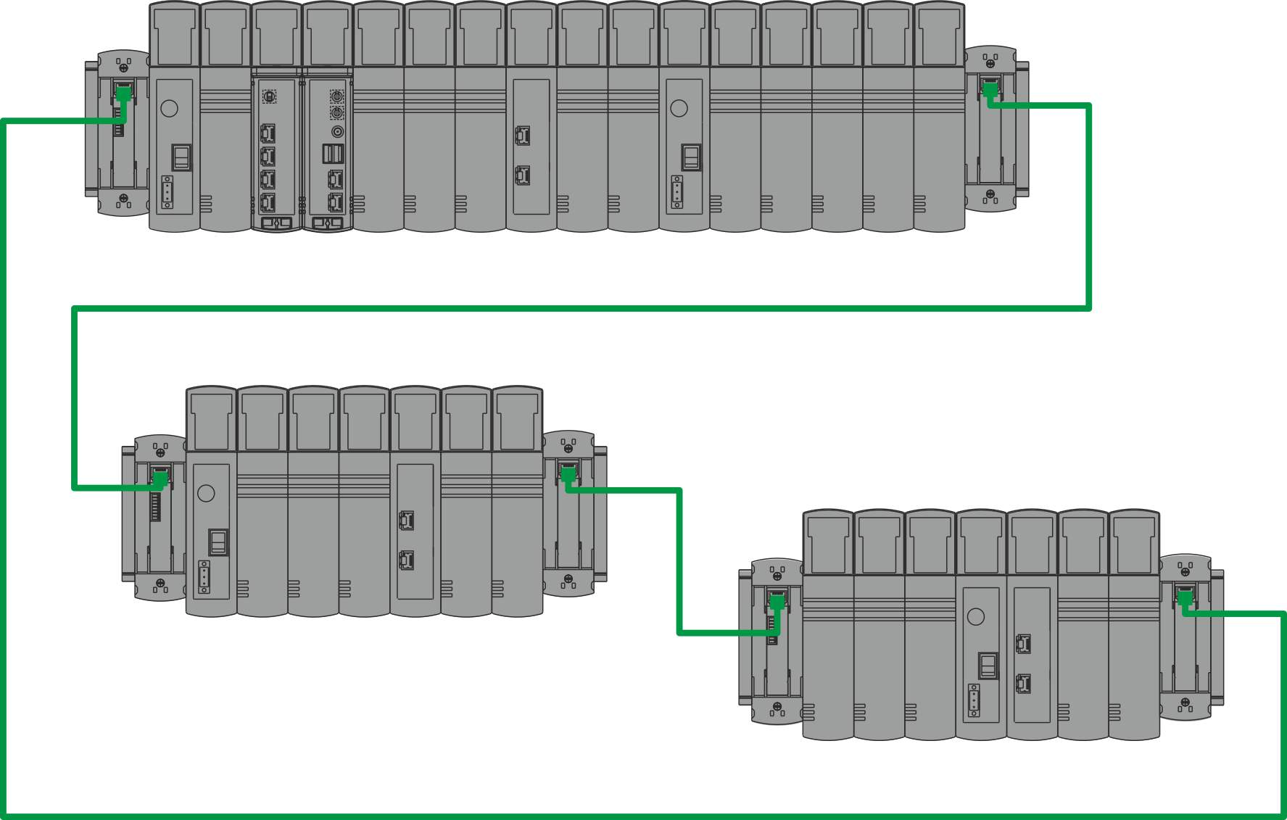
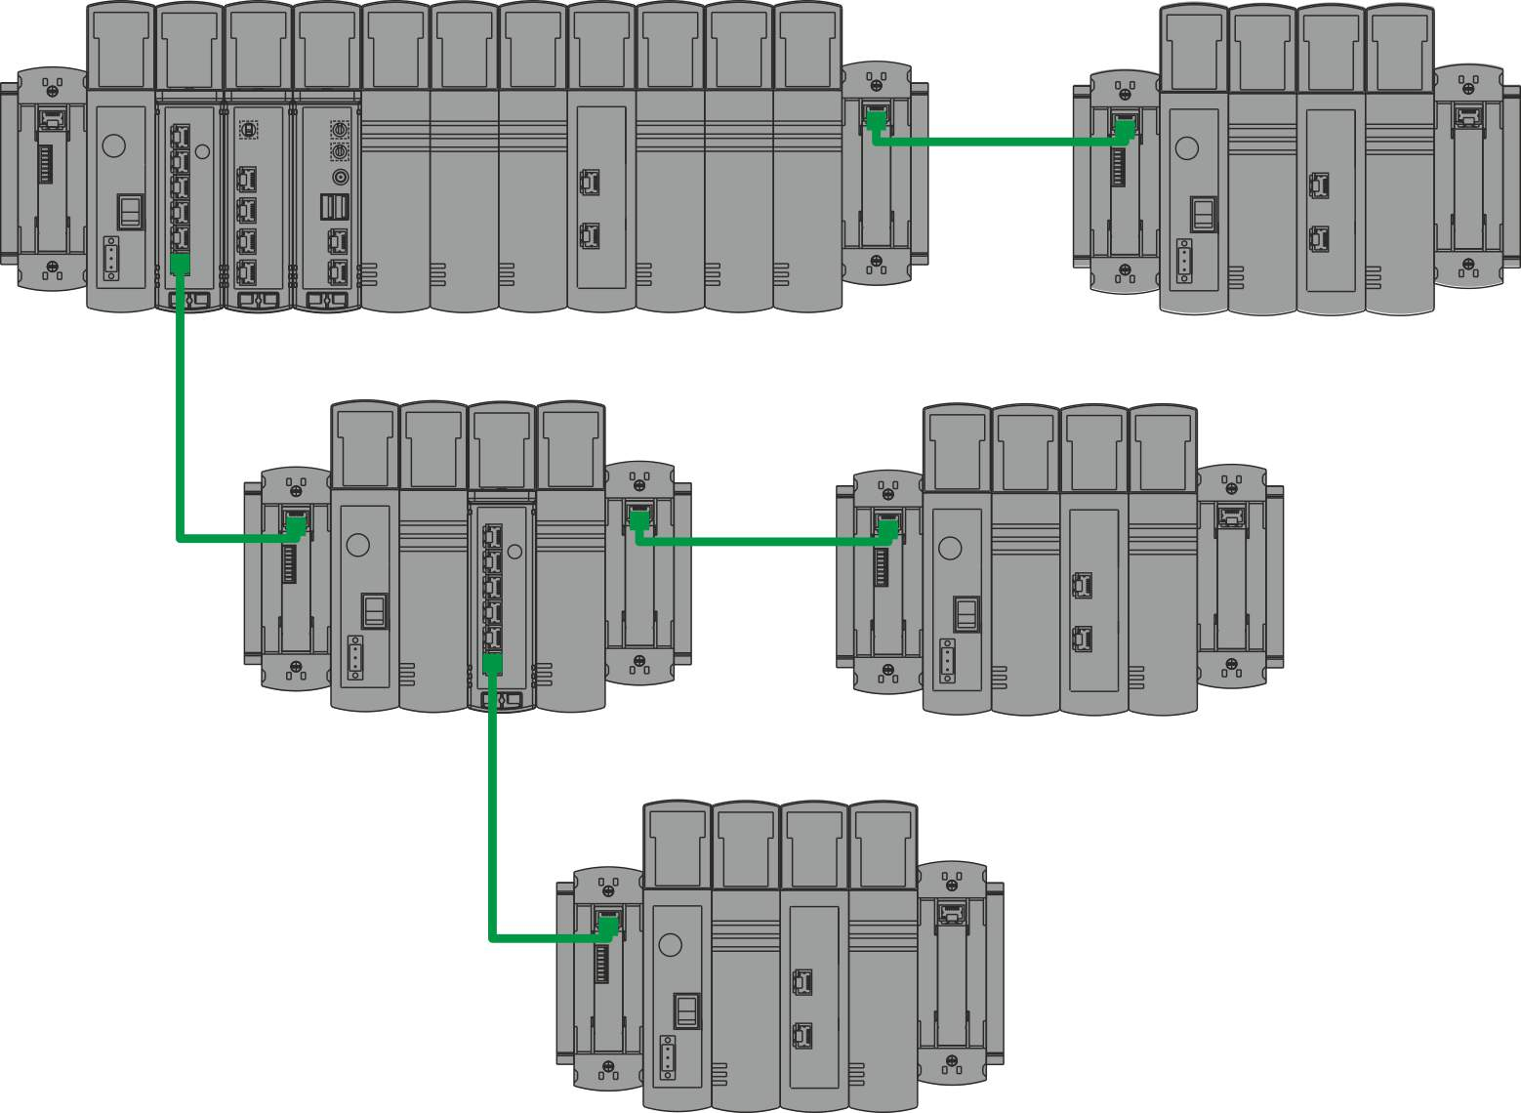
Схемы соединения кольцо и звезда
Схема «кольцо»
Схема «звезда»

Slide 19
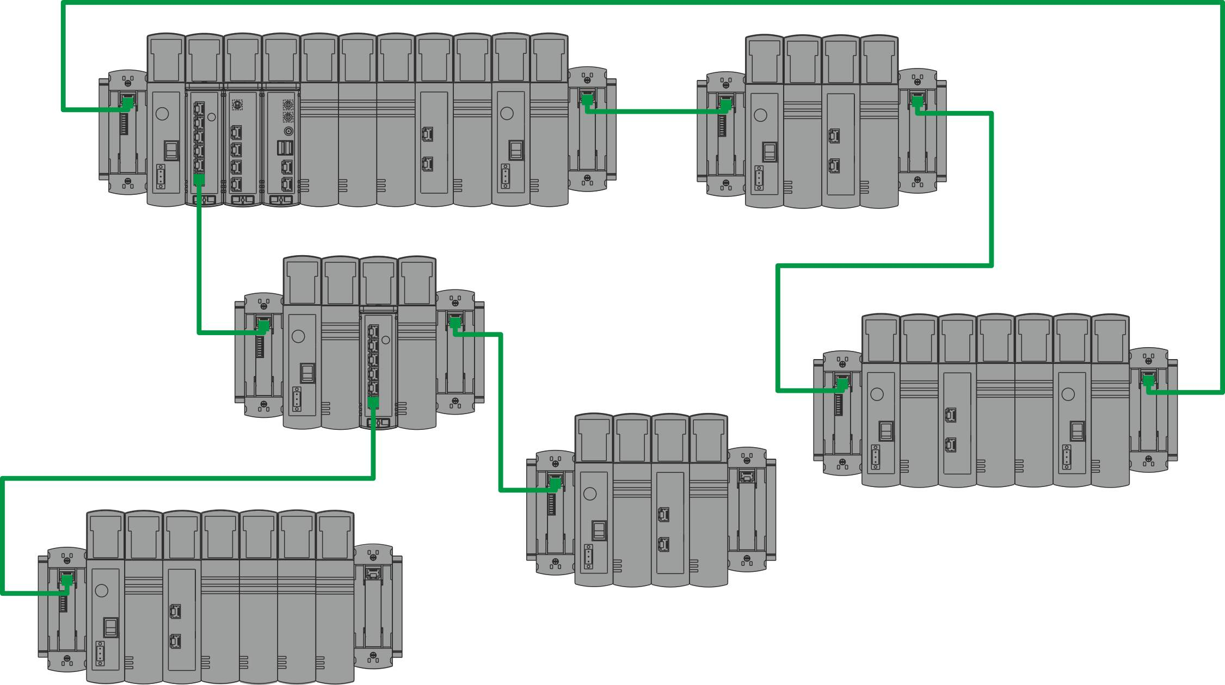
Смешанная схемы соединения
Смешанная схема

Slide 20
Резервирование модулей контроллера R500
Резервирование питания – резервируются модули ИП для обеспечения бесперебойного питания внутренних потребителей контроллера;
100% резервирование – в данной конфигурации каждый модуль ЦП имеет свой собственный набор модулей ввода-вывода, представляя собой «зеркало» другого;
Резервирование модулей ЦП – в данном случае резервируются модули ЦП, модули ИП, а также модули расширения шины;
Смешанное – в данном случае резервируются модули ЦП, ИП и часть модулей ввода/вывода.

Slide 21
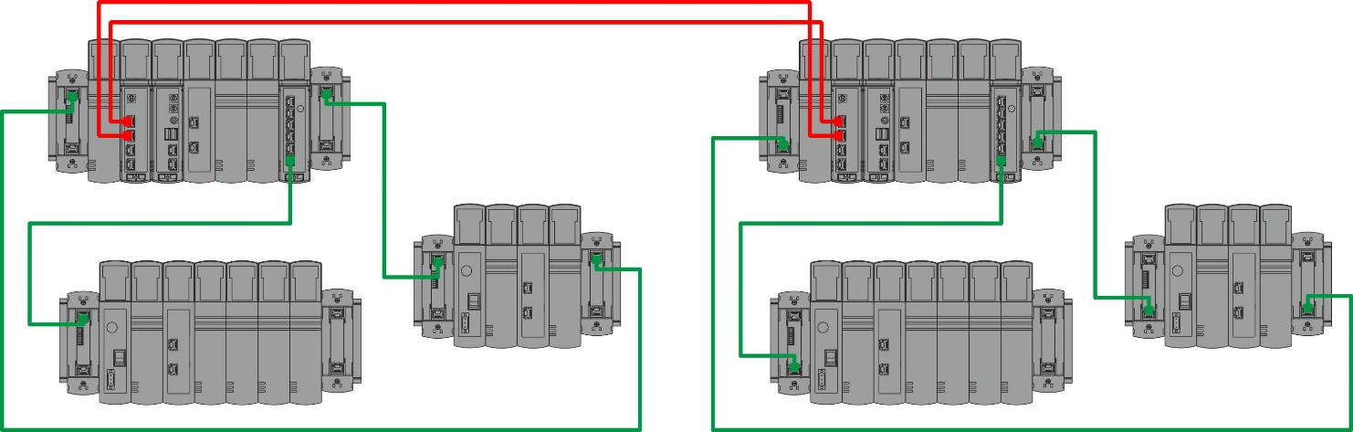
Схемы соединения с резервированием
Полное резервирование

Slide 22
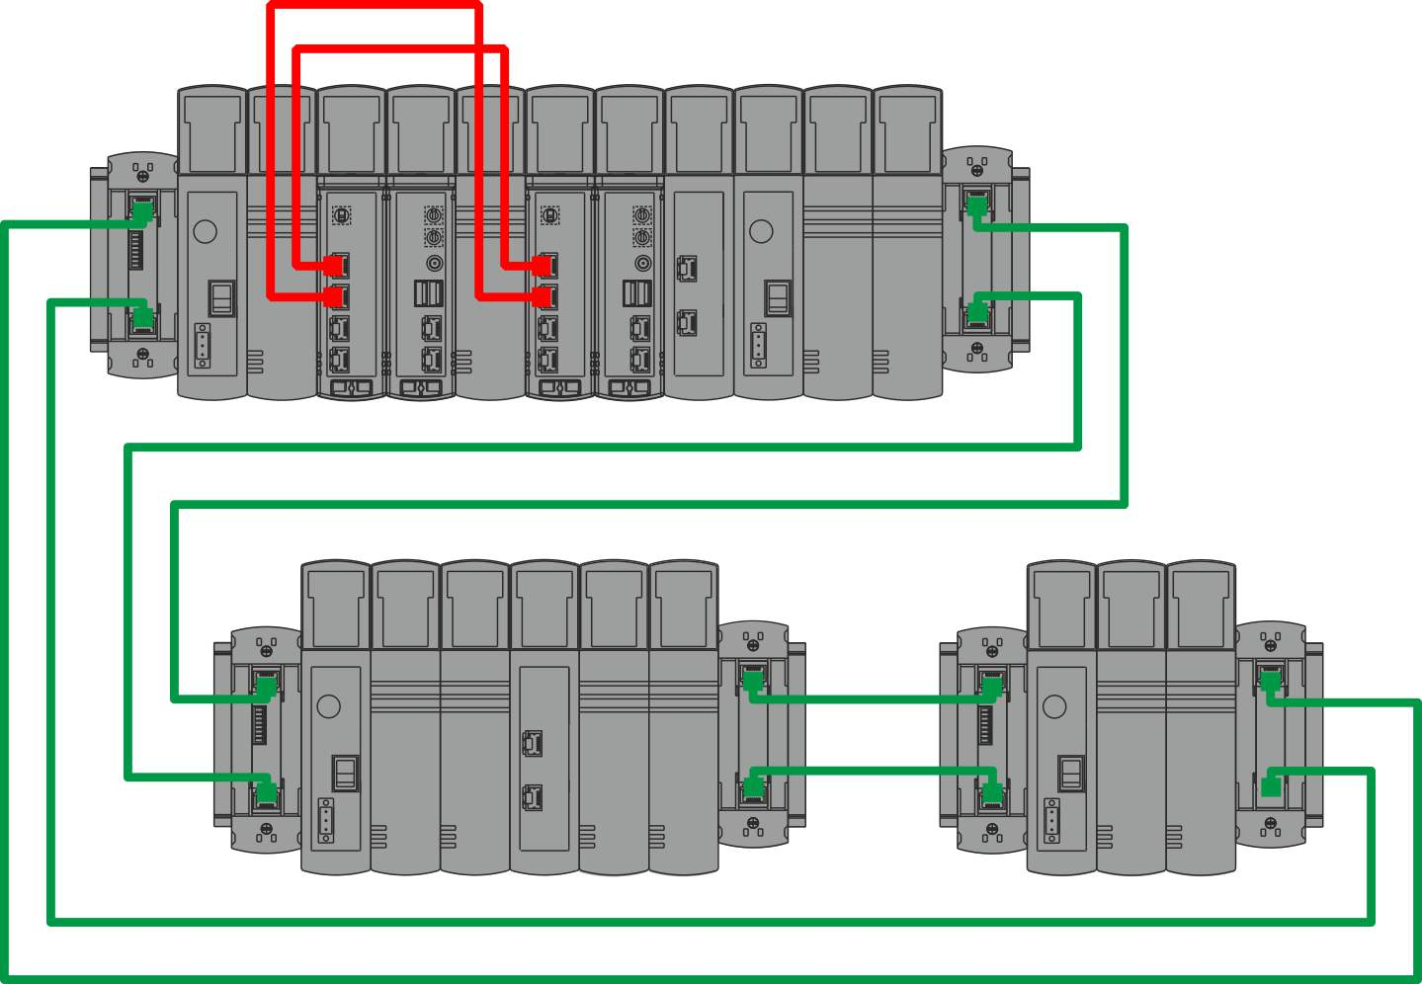
Схемы соединения с резервированием
Резервирование ЦП и БП

Slide 23
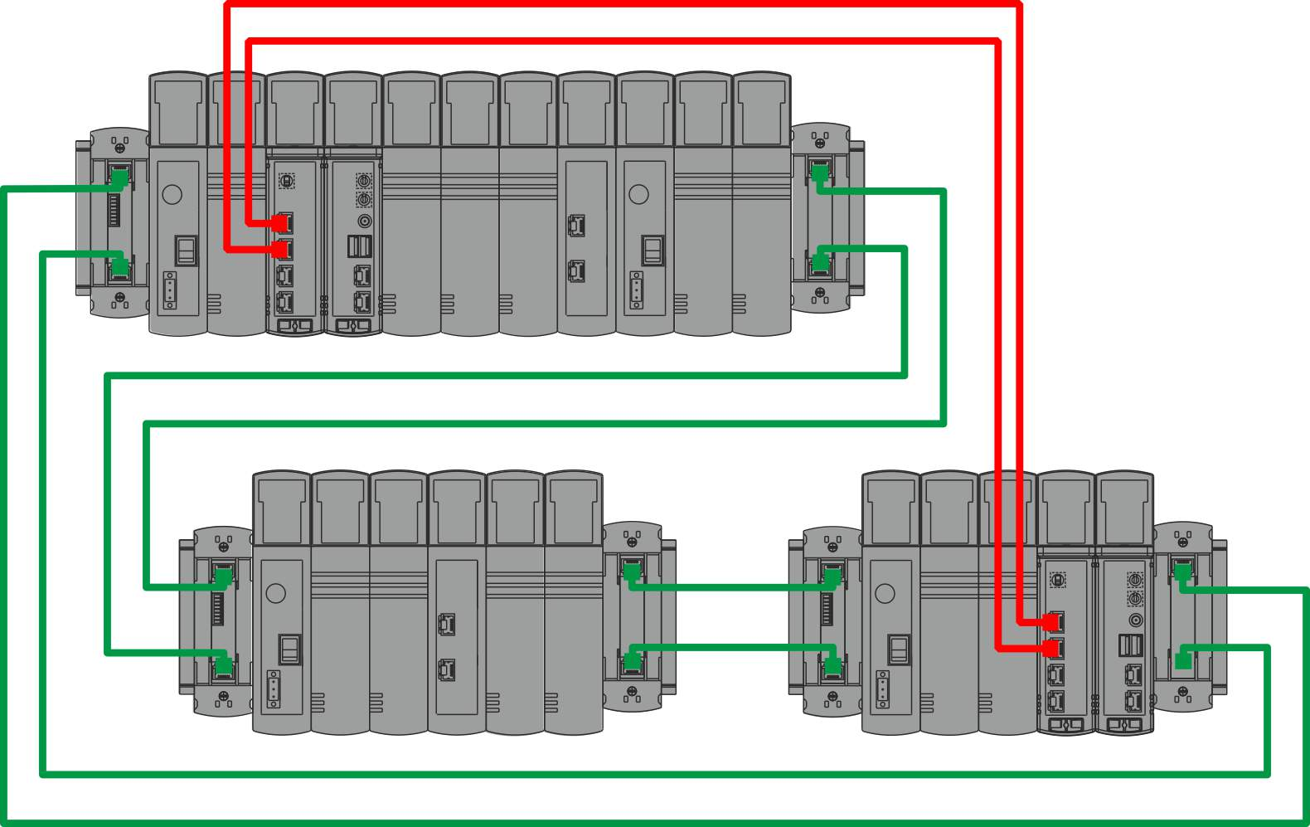
Схемы соединения с резервированием
Резервирование ЦП и БП (ЦП в разных крейтах)

Slide 24
Контроллеры R400 и R200
Контроллер REGUL R400 представляет собой комбинацию человеко-машинного интерфейса и центрального процессора.
Может работать со всеми модулями ввода/вывода контроллеров серии REGUL RX00.
Контроллер REGUL R200 предназначен для построения локальных и распределенных систем АСУ ТП.
Также может использоваться в качестве удаленных станций ввода / вывода в составе контроллеров REGUL R600/R500/R400.

Slide 25
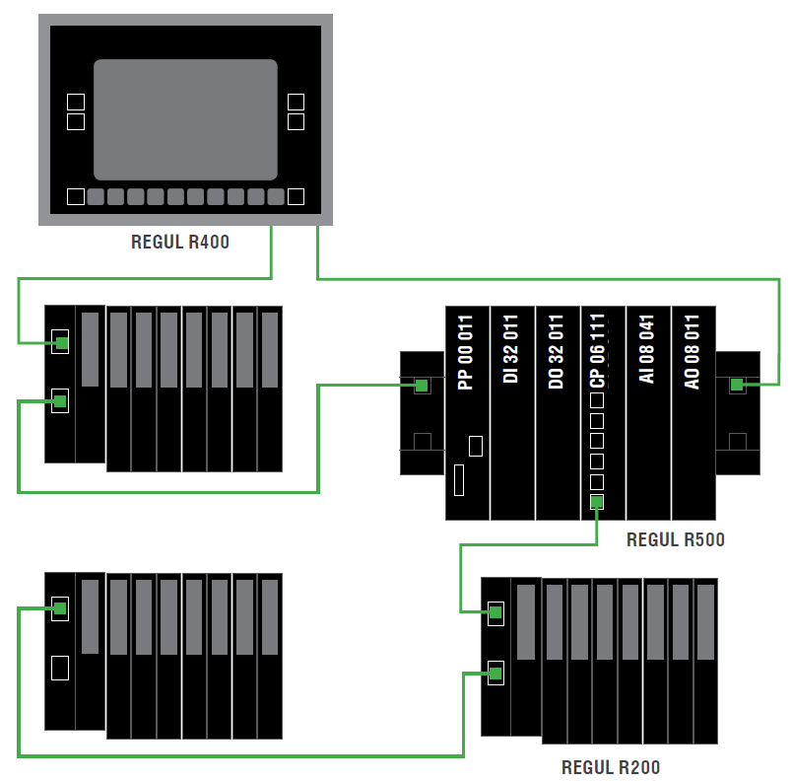
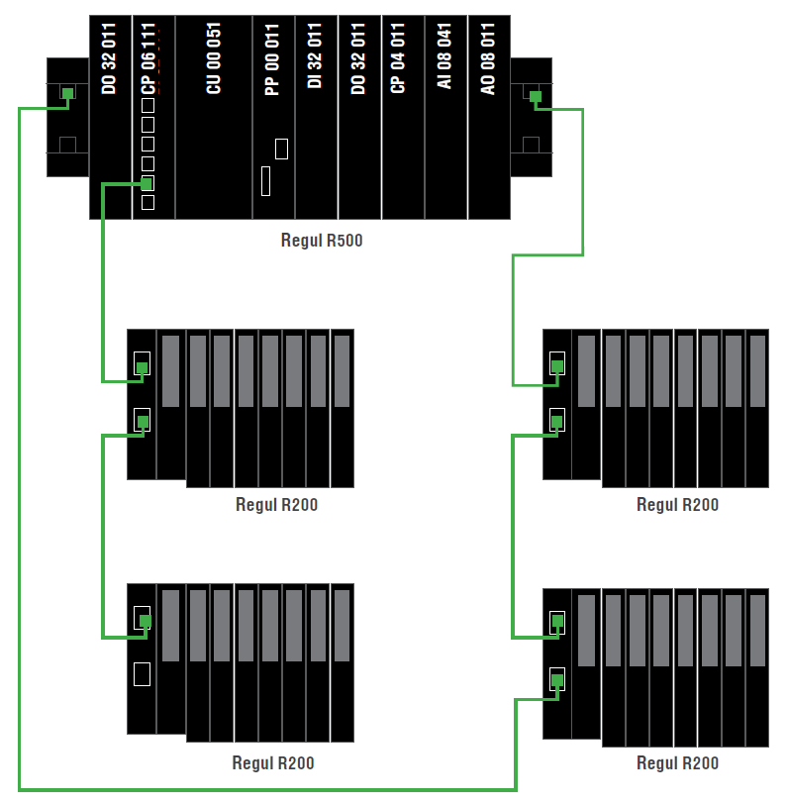
Варианты сочетания линеек RX00

Slide 26
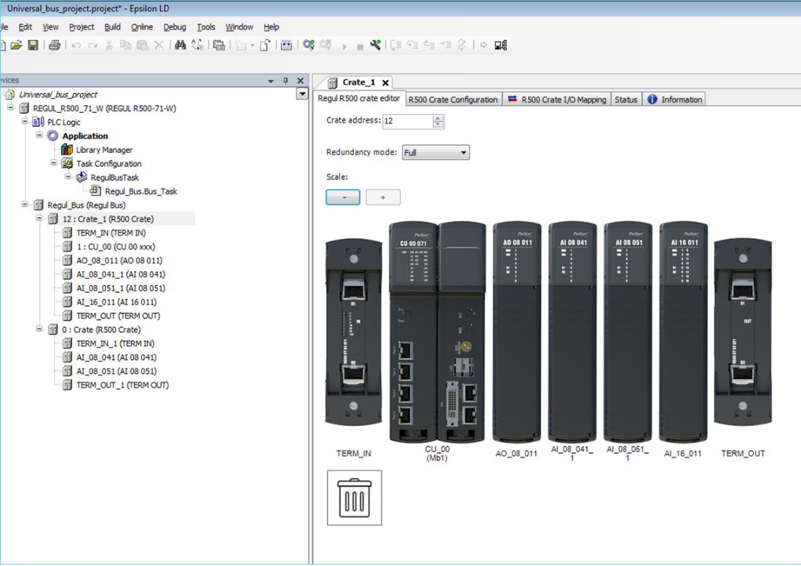
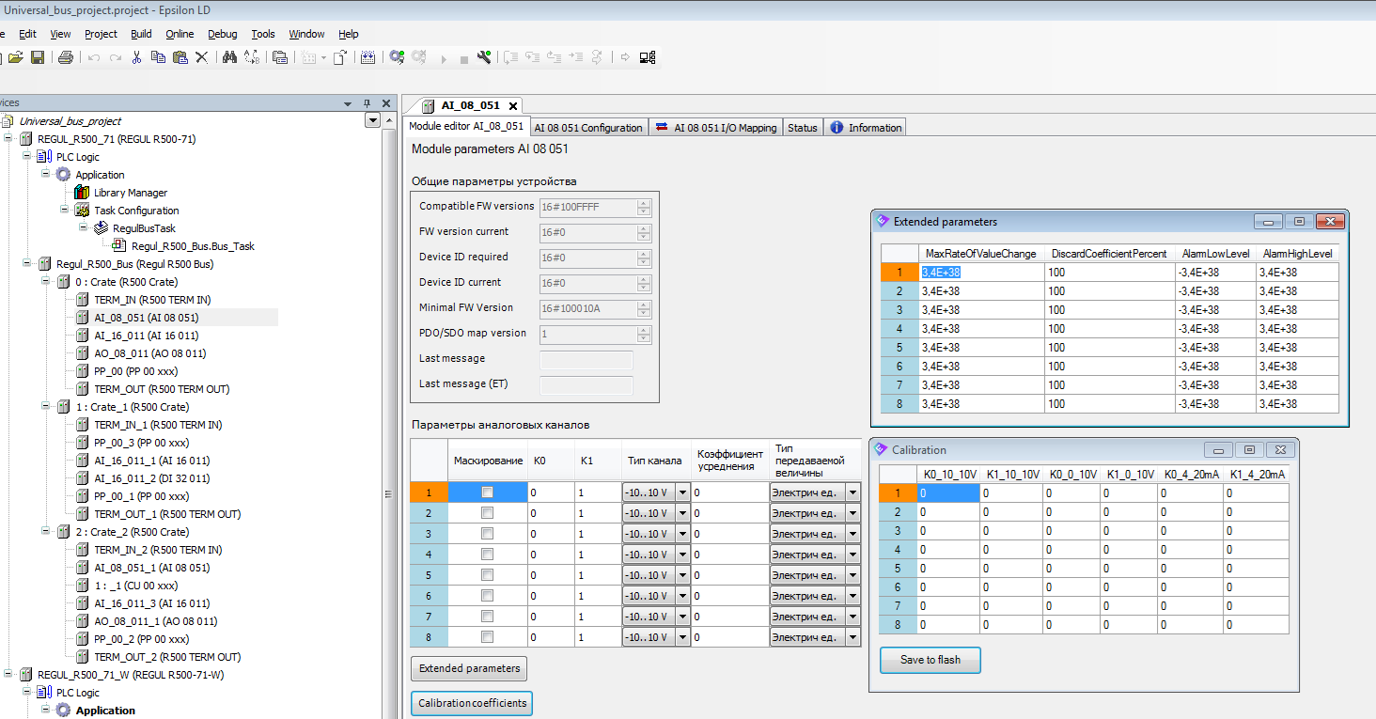
Среда разработки ПО Epsilon LD
Бесплатное инструментальное ПО
Поддержка 5 языков стандарта МЭК 61131-3 (IL, LD, ST, SFC, FBD)
Конфигурирование проекта (менеджеры задач, конфигурация ПЛК, менеджер библиотек)
Интегрированный отладчик, работа в оnline-режиме
Встроенный редактор визуализации

Slide 27
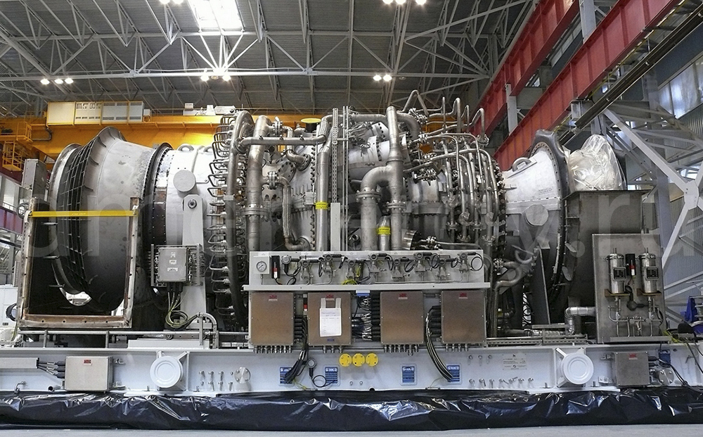
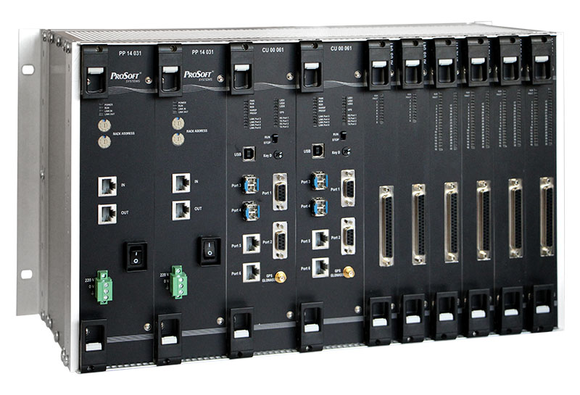
Примеры реализованных проектов
Импортозамещение в газовой отрасли – САУ ГТУ 32МВт
Газотурбинная установка General Electric MS5002E
Локализация производства в России по лицензии
Замена САУ ГТУ GE Mark Vie на САУ ГТУ «КАСКАД»
Локализация САУ проведена в 4 этапа согласно требованиям
GE, все испытания прошли успешно на КС-9 «Малоперанская»

Slide 28
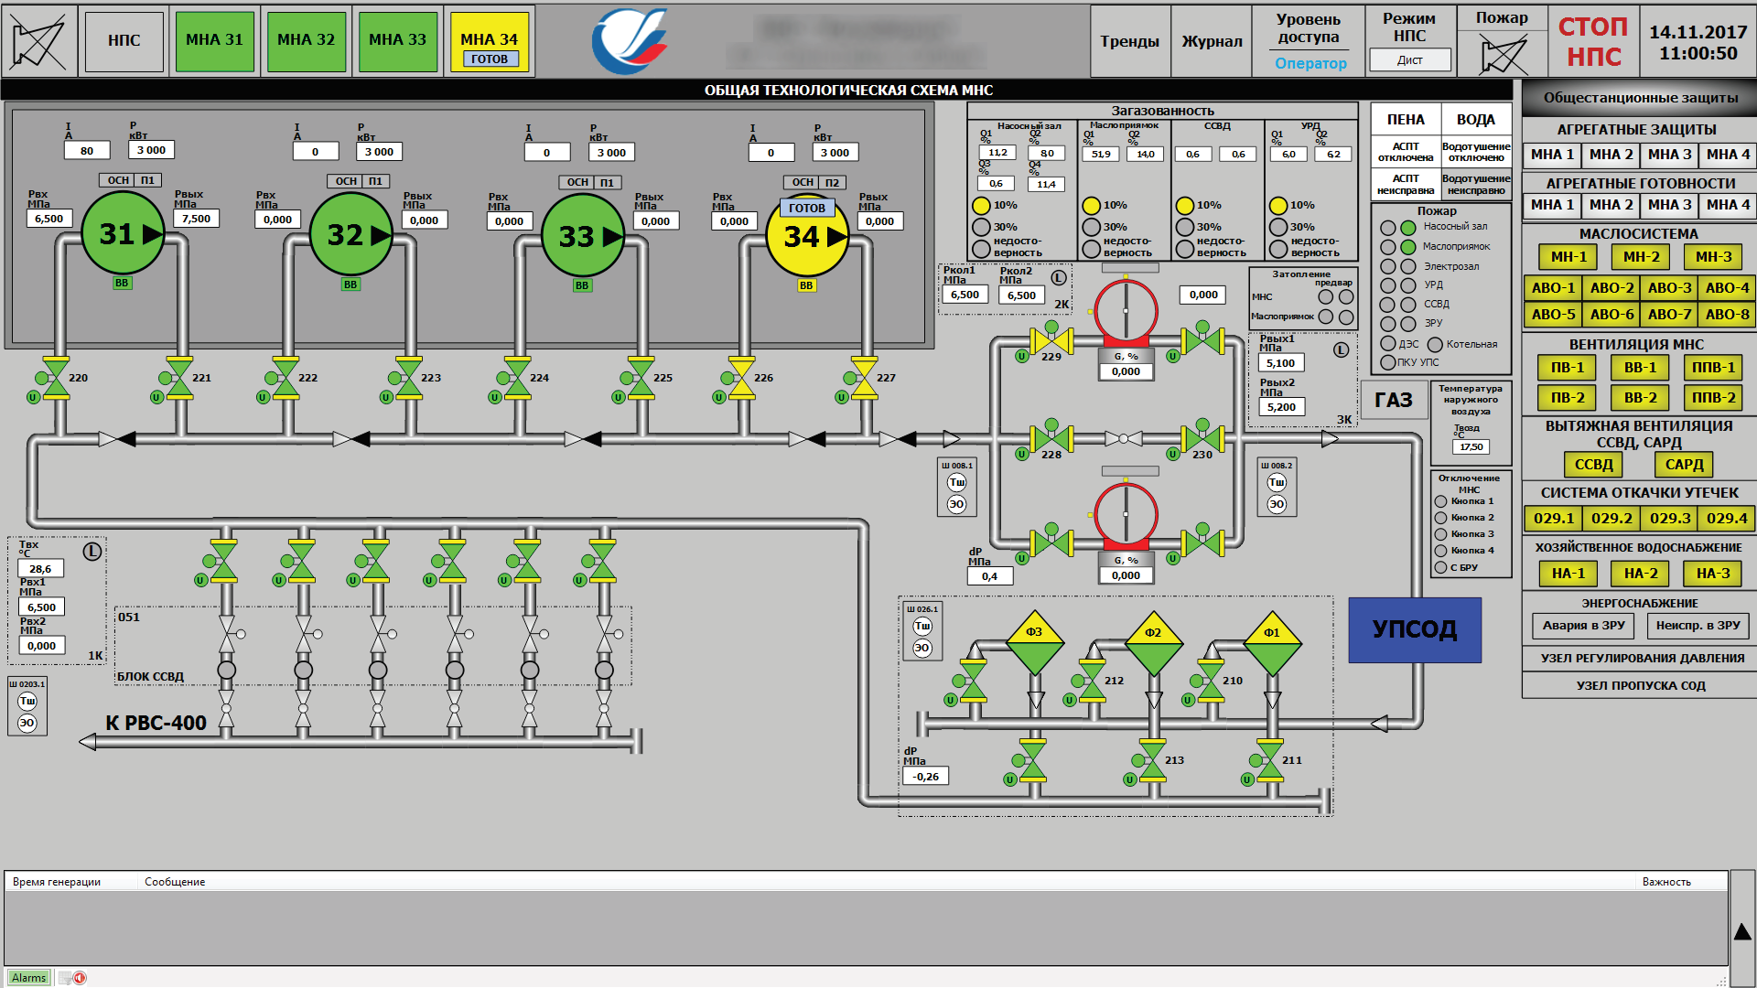
Примеры реализованных проектов
Автоматизация различных объектов
и систем структуры ПАО Транснефть
Системы, в которых применяются контроллеры Regul:
Микропроцессорная система автоматизации нефтеперекачивающих станций и резервуарных парков (МПСА НПС+РП)
Микропроцессорная система автоматизации пожаротушения (МПСА ПТ)
Автоматизированная система мониторинга энергооборудования (АСМЭ)
Измерительно-вычислительный комплекс для системы измерений количества и показателей качества нефти (ИВК СОИ СИКН)

Slide 29




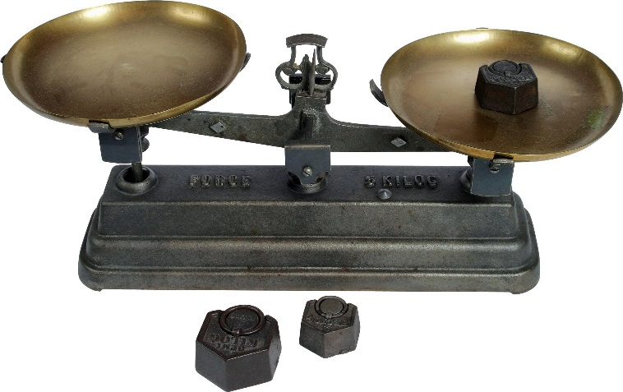
Сертификация
География сертификации
Сертификация по отраслям
Атомная промышленность
Системы пожарной
безопасности
ПЛК сертифицированы
на применение:
Россия
Казахстан
Белоруссия
Узбекистан
Евросоюз
Морской регистр
Свидетельство средства измерений

Slide 30
СПАСИБО ЗА ВНИМАНИЕ !
Якубов Никита, бренд-менеджер
yakubov.n@prosoft.ru
+7 (495) 234-06-36

